Slide 1

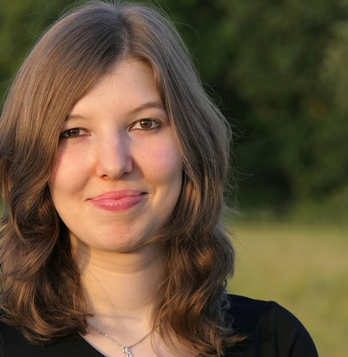


Zet elke maand wat geld opzij, hoe klein het bedrag ook is: uiteindelijk maakt het verschil!
Land
Naam: Susan* (niet haar echte naam)
Land: Nederland
Jouw verhaal
Inleiding
Ik werk momenteel in deeltijd naast mijn studie, en mijn partner werkt fulltime. Met ons gezamenlijke inkomen kunnen we comfortabel leven en toch geld opzijzetten voor onze toekomstplannen. Sinds we naar Nederland zijn verhuisd en op onszelf zijn gaan wonen, beheren we onze financiën zelfstandig. Terugkijkend besef ik hoe sterk mijn opvoeding mijn omgang met geld heeft gevormd. Mijn moeder gaf een waardevol voorbeeld van financiële verantwoordelijkheid en leerde me hoe belangrijk sparen is.
Ik ben tweedejaars student aan de universiteit en kom oorspronkelijk uit Hongarije. Al op jonge leeftijd voelde ik dat ik mijn geboorteland uiteindelijk zou moeten verlaten vanwege de economische en politieke uitdagingen. Als ambitieuze jongvolwassene zag ik daar weinig echte kansen of vooruitzichten voor mijn toekomst. Ik koos voor Nederland vanwege het vooruitstrevende onderwijssysteem en de diverse, interculturele omgeving. Na een jaar studeren hier weet ik zeker dat ik de juiste beslissing heb genomen, en ik ben trots op de vooruitgang die ik tot nu toe heb geboekt.
www.fempower.finance

Slide 2

Beschrijf de belangrijkste financiële uitdagingen in je leven
Welke tools helpen je bij het beheren van je persoonlijke financiën?
Verhuizen naar het buitenland, vooral vanuit een land met een instabiele economie, was in het begin een groot financieel obstakel voor mij. Ik studeerde en werkte zoveel als ik kon om een stevige basis op te bouwen voor een nieuw leven. Zonder de hulp van mijn familie had ik echter een tussenjaar moeten nemen en fulltime moeten werken om te kunnen verhuizen. Toen ik in Nederland aankwam, vond ik snel een baan en ging ik aan het werk om zo snel mogelijk financieel onafhankelijk te worden. Het verbaast me nog steeds hoe comfortabel je hier kunt leven van het wettelijk minimumloon.
Ik vind platforms en apps voor online bankieren erg handig, omdat ik mijn financiën daarmee makkelijk kan bijhouden. Sommige platforms geven zelfs statistieken waarmee je snel ziet of er iets afwijkt in je uitgaven. Zo kan ik ook mijn uitgaven, inkomsten en spaargeld goed in de gaten houden.
Welke interventies of ondersteuning waren nuttig geweest?
Wat hielp je om die uitdagingen te overwinnen?
Zorgvuldige planning van mijn uitgaven en steun van mijn familie maakten het mogelijk om een nieuw leven te beginnen in Nederland en mijn eerste stappen te zetten naar financiële onafhankelijkheid. Zodra ik werk had, kon ik volledig in mijn eigen onderhoud voorzien. Ik plan altijd vooruit om een duidelijk overzicht van mijn financiën te houden, en als ik twijfel, vraag ik advies aan mensen met meer ervaring. Ik ben opgegroeid met het idee dat hard werken altijd loont, en dat blijft me motiveren om mijn doelen te bereiken.
Ik weet niet precies welke interventies, maar ik denk dat extra ondersteuning of begeleiding altijd waardevol is.
Toptip.
Ik vind het erg nuttig om je maandelijkse uitgaven te berekenen. Iedereen heeft vaste lasten die elke maand terugkomen. Als je een duidelijk beeld hebt van je onvermijdelijke uitgaven (bijv. huur, energie, boodschappen), kun je je financiën efficiënter beheren en vervelende verrassingen aan het einde van de maand voorkomen.

